Slide 1
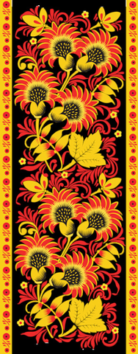
Проект на тему:
Русская матрёшка

Slide 2
Цель
Формирование духовно- нравственного отношения и чувства сопричастности к культурному наследию своего народа через ознакомление с предметом декоративно - прикладного искусства - Русской Матрёшкой.

Slide 3
Задачи проекта
Для детей:
Познакомить с историей возникновения, видами, особенностями росписи русской матрешки.
Научить украшать матрёшку, используя разные техники: гуашь, пластилинография.
Развивать познавательный интерес, интерес к истории и культуре России, народному творчеству, творческие способности, фантазию, самостоятельность в придумывании рисунка сарафана для матрешки.

Slide 4
Для родителей:
1. вызвать интерес к русской народной игрушке;
2. приобщать к истокам русской народной культуры;
3. учитывать опыт детей, приобретенный в детском саду.

Slide 5
Для педагогов:
1. способствовать творческой активности детей;
2. создать условия для формирования у детей познавательных умений;
3. вовлекать семьи воспитанников в образовательный процесс;
4. развивать социально-профессиональную компетентность и личностный потенциал.

Slide 6
Сроки реализации:
среднесрочный, 3 недели
Вид проекта:
Проект ориентирован на духовно – нравственное, эстетическое развитие участников образовательного процесса.
Проблема:
недостаток знаний детей об истории возникновения самой русской игрушки – матрешки.

Slide 7
Интеграция образовательных областей: познавательное развитие направлено на формирование интересов детей, любознательности, развитие воображения, творческой активности. Речевое развитие включает владение речью как средством общения и культуры; обогащение словаря; развитие связной, диалогической и монологической речи; знакомство с книжной культурой. Художественно – эстетическое развитие реализуется через восприятие музыки, художественной литературы, фольклора; реализацию самостоятельной творческой деятельности детей. Физическое развитие детей предполагает применение подвижных игр по теме проекта. Математическое развитие по форме, цвету, счету, размеру, вид матрешек.

Slide 8
Непосредственная образовательная деятельность
C ИКТ
«Процесс изготовления Матрёшки» «Такие разные Матрёшки» «Расскажем о Матрёшке» | Познакомить с процессом появления Матрёшки. Развивать познавательный интерес к культуре России. Воспитывать уважительное отношение к людям разных профессий. Познакомить с видами, росписью Матрёшек на Руси. Развивать познавательный интерес, восприятие художественных образов народного искусства Учить составлять творческий и описательный рассказ о русской матрешке. Развивать монологическую и связную речь, память, воображение, мышление, художественное восприятие. Воспитывать доброжелательное уважительное отношение к рассказам сверстников

Slide 9
I этап – Постановка проблемы
Внести в группу Семёновскую Матрёшку. Выяснить, знают ли дети, как называется эта игрушка? Откуда она взялась? Предложить детям узнать больше об этой игрушке.
Формулировка цели и определение задач.
Подбор материалов по теме проекта.
Анкетирование родителей по вопросам приобщения дошкольников к искусству.
Создание специальной среды в помещении группы, изготовление необходимых пособий и атрибутов.
Изучение методической литературы, сбор информации.
Составление плана основного этапа проекта.
II этап – Реализация проекта ( «План мероприятий по реализации проекта»).
III этап – Презентация продуктов проекта.

Slide 10
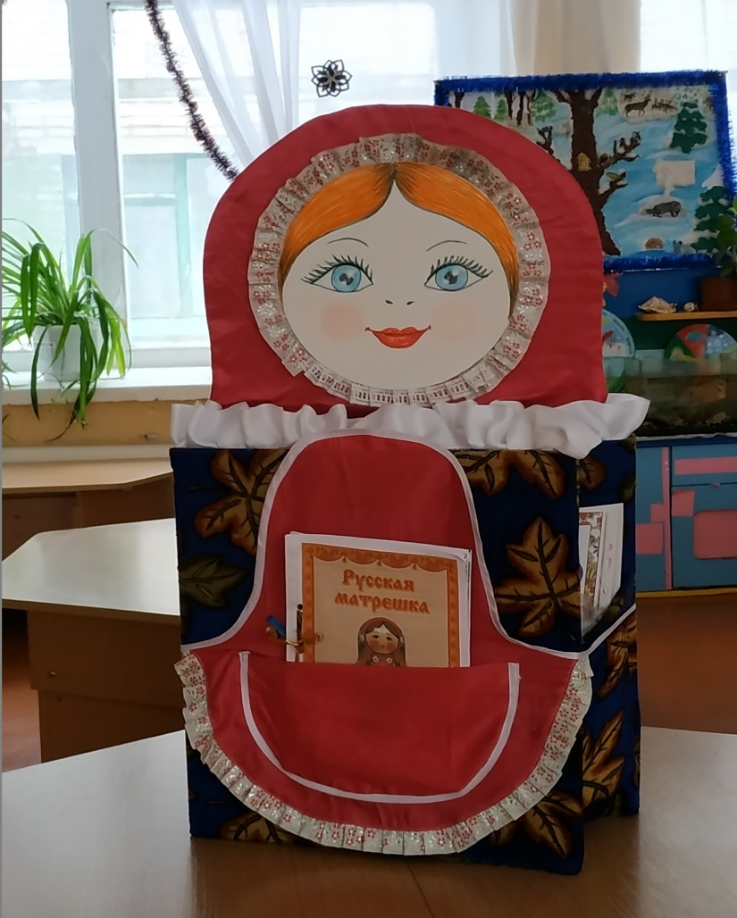
Продукт проекта:
Создание лэпбука «Матрёшка».
Оформление альбома стихи и частушки «Ах, Матрёшечка, Матрёшка».

